Slide 1

室內配線乙級 第二站 第七題
常用電源與備用電源自動切換控制電路
操作步驟:
1.常用電源與備用電源一起送電
2.常用電源停電，切換至備用電源
3.備用電源供電中，常用電源復電

Slide 2

操作步驟1
常用電源與備用電源一起送電
回 目錄選單

Slide 3
1.電路初始，Y2亮，發電機送電(接下頁)…

Slide 4
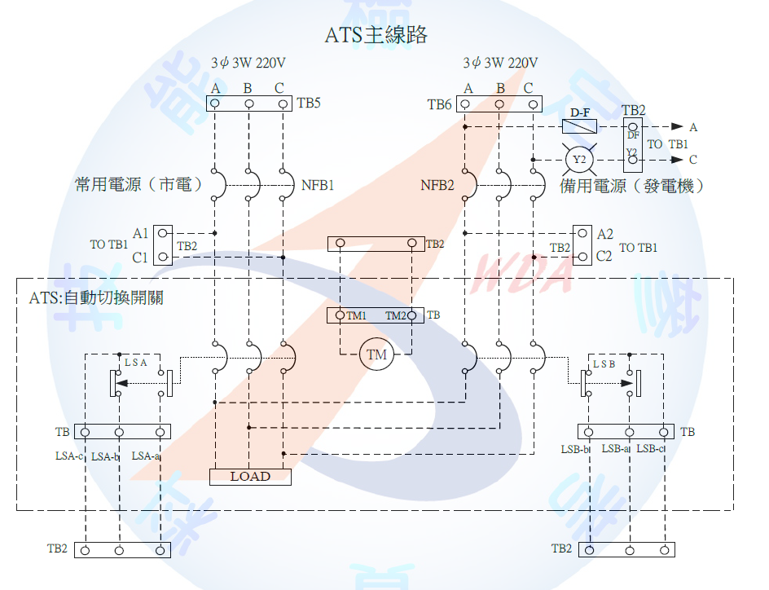
1.電路初始， Y2亮，發電機送電

Slide 5


2.將NFB1及NFB2都ON，X1、TR1、TR2、X4皆動作
TR2開始計時…，Y2停然亮著。

Slide 6
3. TR2計時時間到，X2動作，接著TM動作、Y1亮

Slide 7
4. 當ATS轉至「台電供電」位置，LSA動作，TM停止、 Y1滅、
W亮，由常用電源正式供電。 TR3動作也開始計時。

Slide 8
5. TR3計時時間到，Y2滅(發電機停止運轉)。
備用電源停止，X4跳脫，由常用電源正式供電。

Slide 9
操作步驟2
常用電源停電，切換至備用電源
回 目錄選單

Slide 10
市電
斷電中
6. 市電供電中若遇到停電(NFB1 OFF)，X1、TR1、TR2、X2、
TR3均復歸、W滅，TR1開始計時。

Slide 11
市電
斷電中
發電機啟動
7. TR1計時時間到，發電機啟動，X4、TR4動作，TR4開始計時。

Slide 12
市電
斷電中
發電機啟動
8. TR4計時時間到，X3動作，TM開始運轉、Y1亮。

Slide 13
市電
斷電中
發電機啟動
9. 當ATS轉至「備用電源」側，LSB動作，TM停止、Y1滅、R亮。
由備用電源供電。

Slide 14
操作步驟3
備用電源供電中，常用電源復電
回 目錄選單

Slide 15
市電
復電
發電機啟動
10. 「備用電源」供電當中市電恢復(NFB1 ON)， X1、TR1、
TR2、X4皆動作，TR2開始計時… 。

Slide 16
市電
復電
發電機啟動
11. 同時X1接點動作使TR4、X3復歸、R滅，TR1接點也立刻開路。

Slide 17
12. TR2計時時間到，X2動作，接著TM動作、Y1亮，
ATS開始轉動…

Slide 18
13.當ATS轉至「台電供電」位置，LSA動作，TM停止、 Y1滅、
W亮，由常用電源正式供電。 TR3動作也開始計時。

Slide 19
14. TR3計時時間到，Y2滅(發電機停止運轉)。備用電源停止，
X4跳脫，由常用電源正式供電。

Slide 20

謝謝觀賞
回 目錄選單

